Slide 1



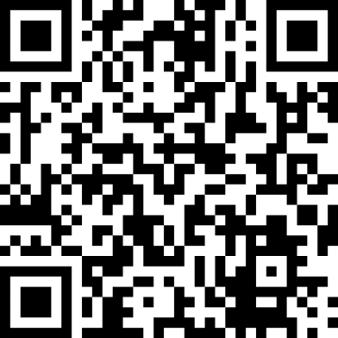
臺灣老人學學會《老年學研究》徵求稿件
歡迎各領域關注高齡議題稿件投稿
臺灣老人學學會成立於2012年2月18日，迄今邁入第13年，臺灣也在2025年已邁入超高齡（super aged）國家。
本學會結合關心高齡社會議題的學術與實務界專家學者，希望建立平台，推廣臺灣社會對老人學的認識、倡導高齡社會政策推動、培訓老人服務相關人才、協助老人福祉與健康服務機構與設施提升服務品質、並推動跨專業的老人相關學術研究與實務合作發展，更積極進行國際老人學與老人福祉學術與實務交流等，透過研究、教育、宣導、倡議、國際對話，推動更多因應高齡社會來臨的政策與實務。
➔跨領域編輯委員
主 編 陳正芬教授(國立臺北護理健康大學長期照護學系)
副主編 陳菀蕙教授(淡江大學運輸管理學系)
副主編 陳柏霖教授(國立臺北教育大學心理與諮商學系)
編輯委員 林如萍教授(國立臺灣師範大學幼兒與家庭科學學系)
編輯委員 高旭繁教授(東吳大學心理學系)
編輯委員 戴榮賦教授(國立暨南國際大學資訊管理學系)
本學刊自2022年1月創刊，迄今出版4期，共收錄15篇論文。歡迎各專業領域、大學教學實踐計畫、碩博士論文作者踴躍投稿，
立即掃瞄、歡迎投稿、隨到隨審。

